Slide 1
АЗБУКА ПОБЕДЫ
«Оружие Победы:
военно-морской флот,
военно-воздушная авиация»
Составители:
Алимушкина Наталья Илдусовна,
заведующая библиотекой, учитель;
Сурикова Диана Анатольевна, зам. директора по ВР;
Мишина Нина Викторовна, кл.рук. 7 кл. «А»,
Зайцева Вера Викторовна, кл.рук. 7 кл. «Б»,
Горбунова Юлия Васильевна, кл.рук. 7 кл. «В»,
Комкова Алена Игоревна, кл.рук. 7 кл. «Г»,
МБОУ СОШ №6
г.Сасово, 2020 г.

Slide 2
АЗБУКА ПОБЕДЫ
«Оружие Победы:
военно-морской флот,
военно-воздушная авиация»
7 «А» класс

Slide 3
Корабли военно-морского флота
1
2
1. Охотник за подводными
лодками типа «МО-4»
2.Тральщик
3. Эскадренный миноносец
«Гневный»
4. Торпедный катер типа
«Г-5»
5. Крейсер «Киров»
6. Подводная лодка
типа «Щ»
7. Линейный корабль
«Октябрьская революция»
3
4
5
6
7

Slide 4
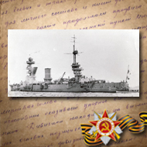
Линейный корабль "Марат"

Slide 5
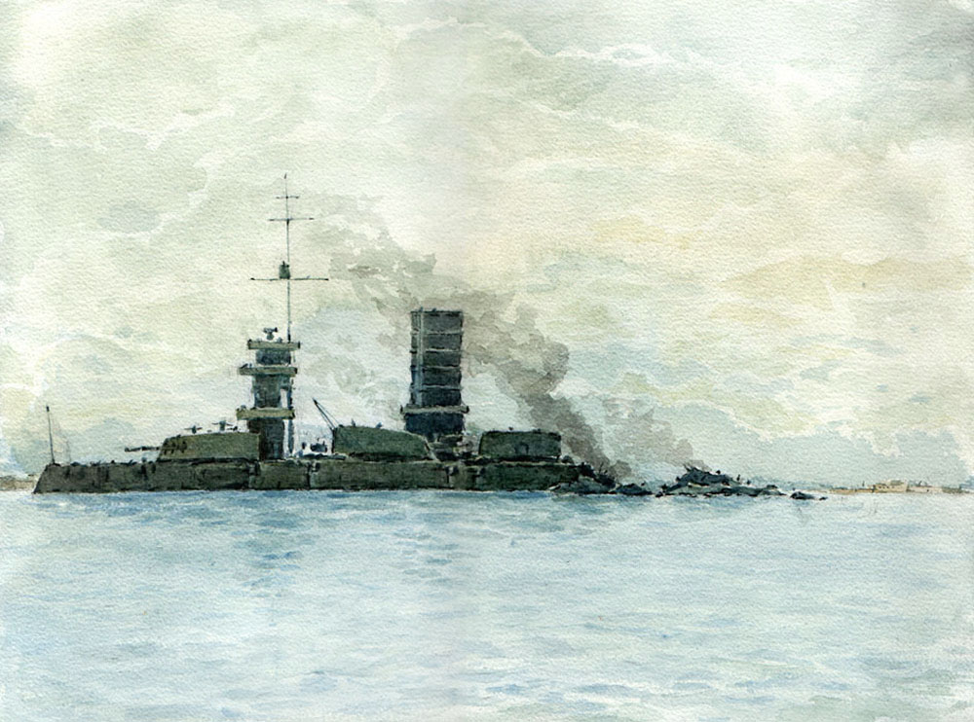
В 4 часа 22 июня 1941 года звонки колоколов громкого боя разбудили экипаж корабля. К Кронштадту со стороны моря приближались неопознанные самолеты. Так началась для "Марата" война с германским фашизмом. А уже следующей ночью линкор первым на Балтике открыл боевой счет, сбив два самолета.

Slide 6
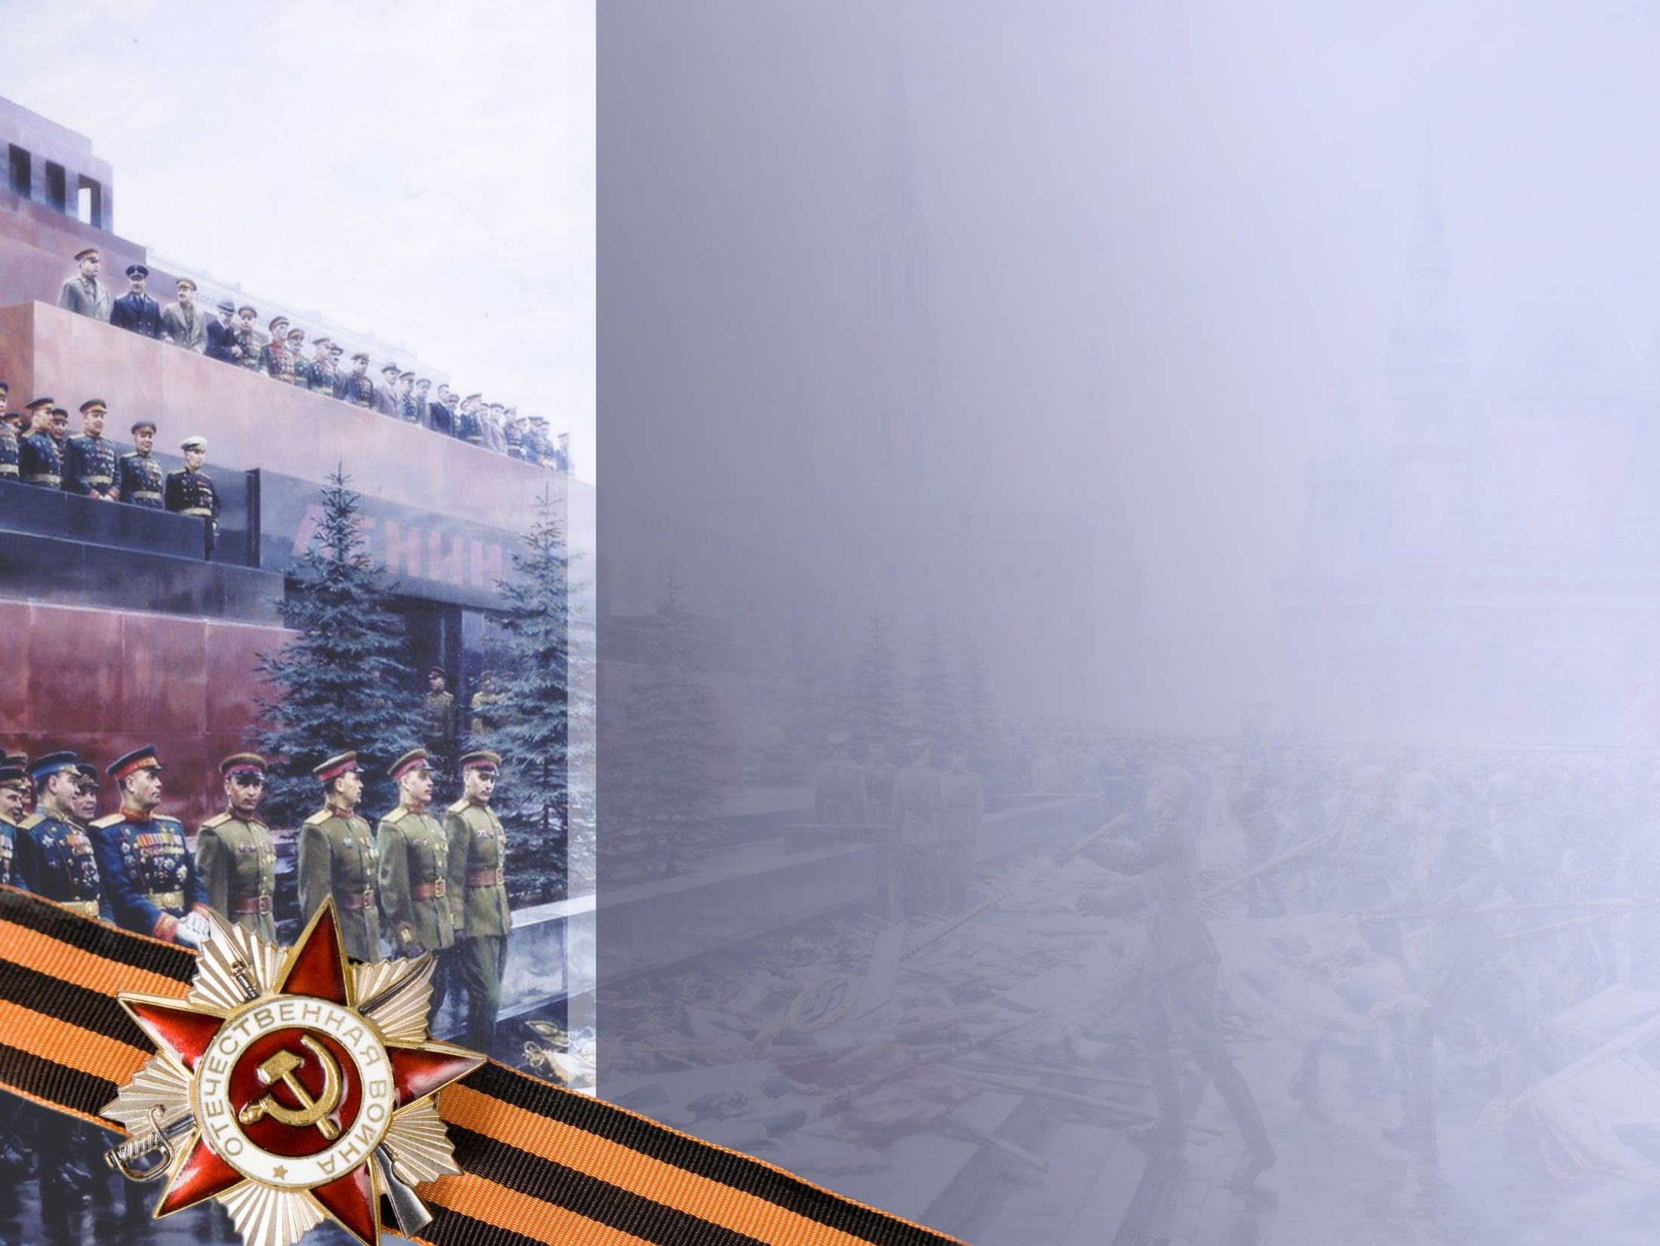
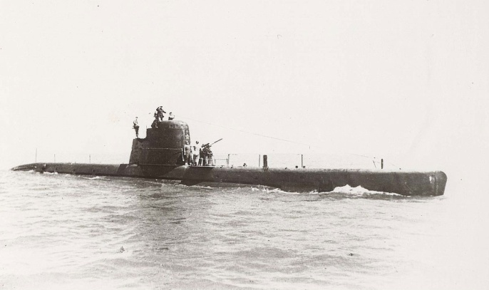
Подводная лодка Малютка м-35
27 октября 1941 года советская подводная лодка «М-35» из состава 8-го дивизиона подводных лодок 2-й бригады ПЛ ЧФ с утра находилась к северо-востоку от мыса Олинька на позиции № 19. На рассвете в 15 милях к югу от Сулины лодка погрузилась. Видимость днём была плохая — туман, моросящий дождь.
В 14:25 субмарина легла под берегом на грунт на глубине 8,5 метров. Акустик прослушивал окрестности, каждые 5 минут для осмотра горизонта вахтенный офицер поднимал перископ, не отрывая лодку от грунта. Видимость составляла 4-6 кабельтовых.
В 17:10 вахтенный офицер Бодаревский Ю. С. по пеленгу 18° обнаружил в перископ дым и вызвал в центральный пост командира лодки, который приказал идти на сближение с целью.
В 18:44 «М-35» всплыла в позиционное положение и обнаружила в районе мола у Сулины большой транспорт, стоявший на якоре. Лодка легла на курс 345°.
В 19:15 были подготовлены к выстрелу торпедные аппараты. Продолжать движение в позиционном положении было опасно, так как ещё недостаточно стемнело, и субмарину могли обнаружить с транспорта или береговых постов. Атаковать в подводном положении было невозможно из-за плохой видимости в перископ. Грешилов принял решение погрузиться, подойти к судну на дистанцию залпа по счислению, после чего всплыть для атаки.

Slide 7
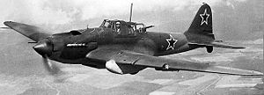
Самолёты
1. Истребитель Як-9
2. Истребитель И-16
3. Истребитель МиГ-3
4. Штурмовик Ил-2
5. Дальний бомбарди-
ровщик Ил-4
6. Фронтовой бомбарди-
ровщик ТУ-2
7. Скоростной бомбарди-
ровщик СБ
1
2
3
4
5
6
7

Slide 8
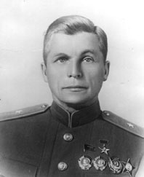
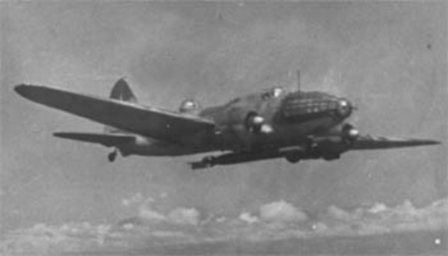
Штурмовик Ил-2
С.В. Ильшин

Slide 9
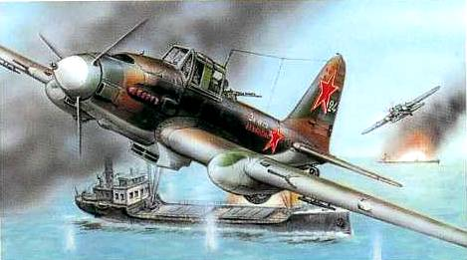

Slide 10
МИГ-3
Первенец нового подхода МиГ-1 достаточно быстро преобразился в МиГ-3, который стал одним из самых опасных советских самолетов Второй Мировой Войны, главным немецким противником. Самолет мог разгоняться свыше 600 км/ч, и забираться на высоту более 11 километров, что было явно не по силам предшественникам. Именно это определило нишу применения МиГ-a — он себя отлично показал как высотный истребитель, действуя в системе ПВО.

Slide 11
АЗБУКА ПОБЕДЫ
«Оружие Победы:
военно-морской флот,
военно-воздушная авиация»
7 «Б» класс

Slide 12
Балтийский флот Северный флот Тихоокеанский флот Черноморский флот
"Да, слава русских моряков бессмертна,
В историю вписали имена
Тех, кто любил Россию беззаветно,
И отдавал за родину сердца."
Л. Встречный

Slide 13
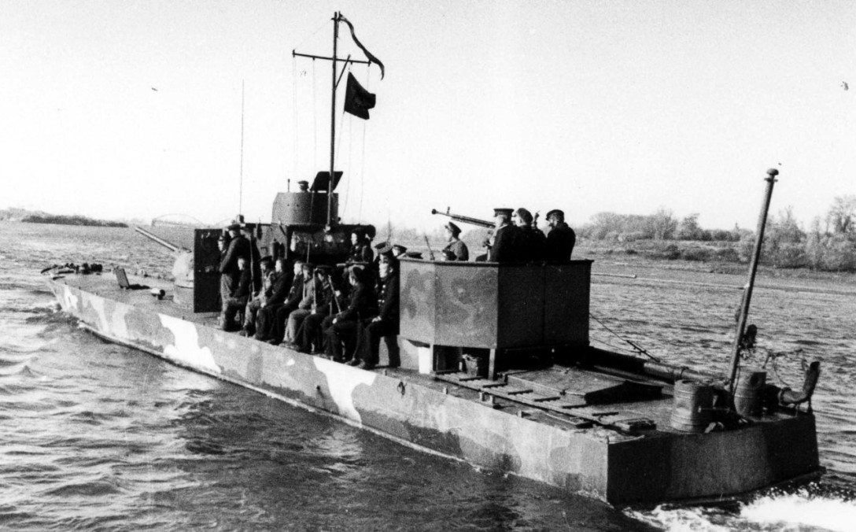
Б
Бронекатер
Первый же период Великой Отечественной войны показал необходимость бронекатеров.
БКА пр. 1124 в первом же периоде Великой Отечественной войны вступили в бои в Финском заливе, на Ладожском Онежском озерах и на Неве.

Slide 14
Б

Slide 15
Б
В известной Тулоксинской десантной операции в июне 1944 года, несмотря на штормовую погоду, бронекатера проекта 1124 поддержали 2 бригады —70-юморскую и стрелковую и 3-ю морской пехоты, бронекатера подходили к береговой черте и поражали финские огневые точки, уцелевшие после артиллерийской подготовки.

Slide 16
Б
Береговая артиллерия ВМФ СССР — являлась родом сил Военно-Морского Флота СССР, предназначалась для обороны военно-морских баз и других объектов, расположенных на побережье, от нападений противника с моря и суши, а также для содействия кораблям и сухопутным войскам, действующим в прибрежном районе^{[1]}. Развитие береговой артиллерии за годы Советской власти превратило её из пассивного средства обороны в средство активной борьбы в условиях наступательных действий советских вооружённых сил[

Slide 17
Б
Берегова́я артилле́рия

Slide 18
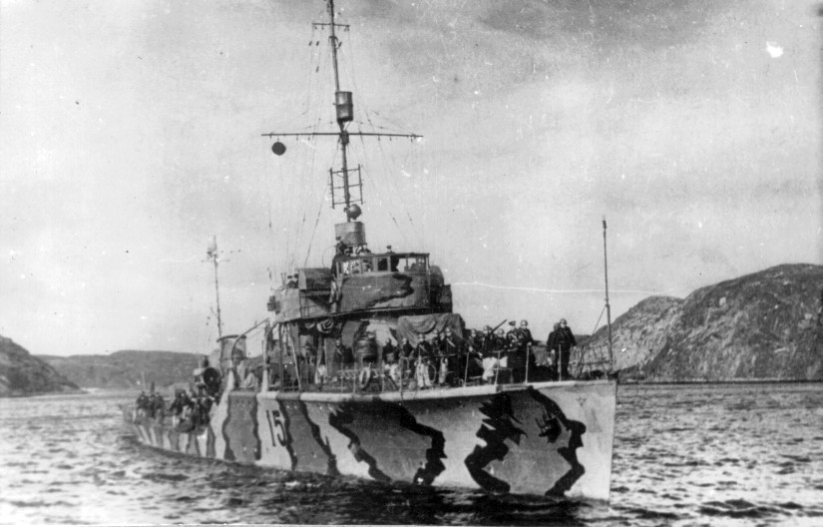
С
Советские сторожевые корабли
Сторожевики предназначались для дозорной и разведывательной службы, сопровождения и охранения крупных надводных кораблей и конвоев от подводных лодок, борьбы с самолётами противника, а также как быстроходные тральщики. Всего перед войной ВМФ СССР получил 18 кораблей.

Slide 19
С

Slide 20
Э
Эскадренные миноносцы
Миноносец - многоцелевой быстроходный корабль, предназначенный для борьбы с подводными лодками и кораблями противника. Эскадренный миноносец может также использоваться для разведывательной и дозорной служб в интересах сопровождаемой эскадры, артиллерийской поддержки при высадке десанта и для постановки минных заграждений

Slide 21
Эскадренные миноносцы
Э

Slide 22
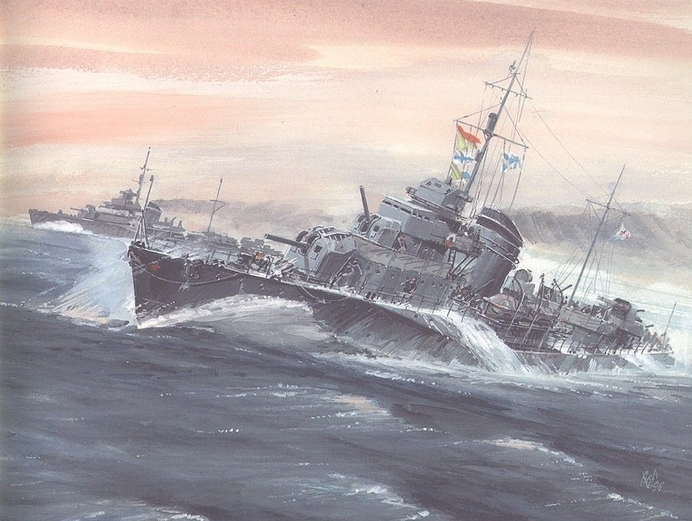
Эскадренный миноносец
Э
Основное вооружение эсминца - торпеды (против больших кораблей), глубинные бомбы (против подлодок), артиллерия - против соизмеримых и меньших кораблей. Тактика боевого использования миноносцев заключалась в поражении больших кораблей противника торпедами на высокой скорости, затруднявшей уничтожении их огнём корабельной артиллерии.

Slide 23
АЗБУКА ПОБЕДЫ
«Оружие Победы:
военно-морской флот,
военно-воздушная авиация»
7 «Г» класс

Slide 25
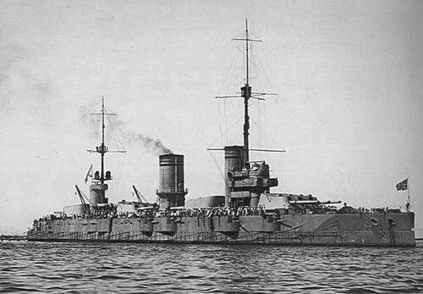
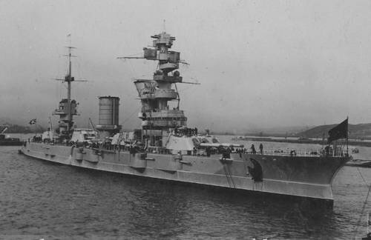
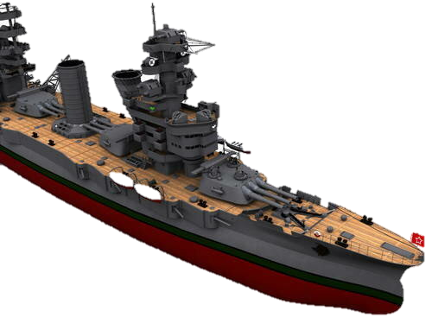
Линкор
Л
Всего было построено 4 корабля: «Гангут», «Полтава», «Петропавловск» и «Севастополь». Все они участвовали в Первой мировой войне и благополучно пережили ее.
Основным вооружением корабля служили 12 305-мм нарезных орудий производства Обуховского завода, которые были размещены в 4-х трехорудийных башнях, расположенных линейно. Техническая скорострельность орудий составляла 1,8 выстрела в минуту
Линкор класса Севастополь 1914 г.

Slide 26
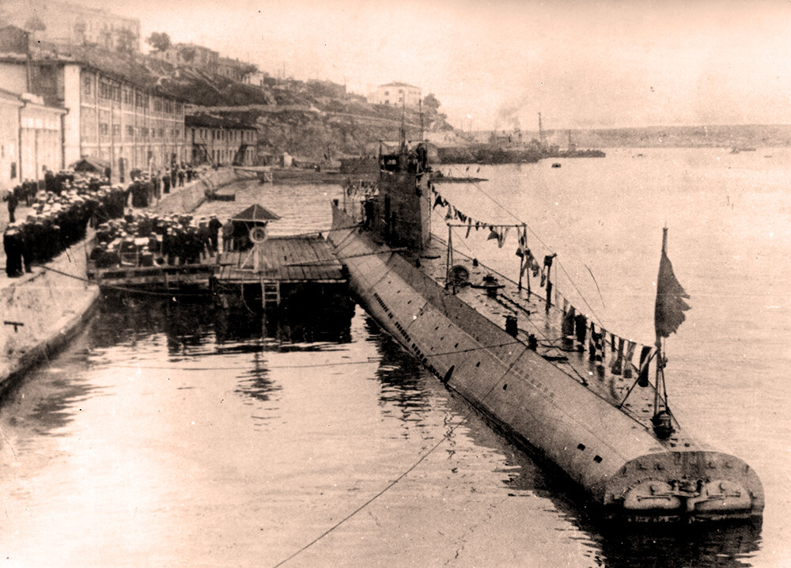
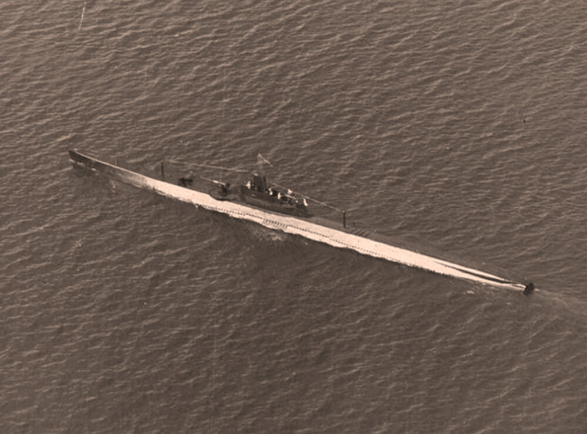
Подводные лодки типа «Л». Советские подлодки типа «Ленинец»
Л
Подводные лодки типа «Л» имели комбинированное минно-торпедное вооружение, они представляли наиболее удачный образец подлодок.
Ленинец в базе, видны кормовые минные аппараты.
Ленинец в море, фото с воздуха

Slide 27
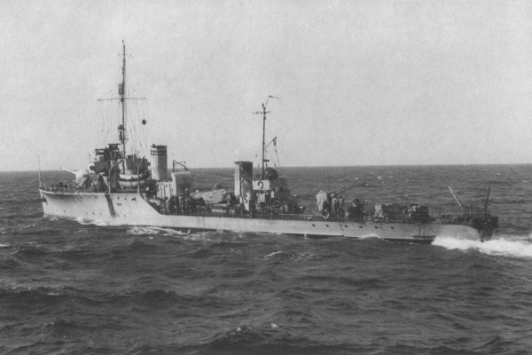
Сторожевые корабли типа «Ураган»
У
Они предназначались для несения дозорной и разведывательной службы, сопровождения и охранения крупных надводных кораблей и конвоев от нападения подводных лодок, ведения борьбы с самолётами противника
Это первые боевые надводные корабли, спроектированные и построенные исключительно советскими судостроителями.

Slide 28
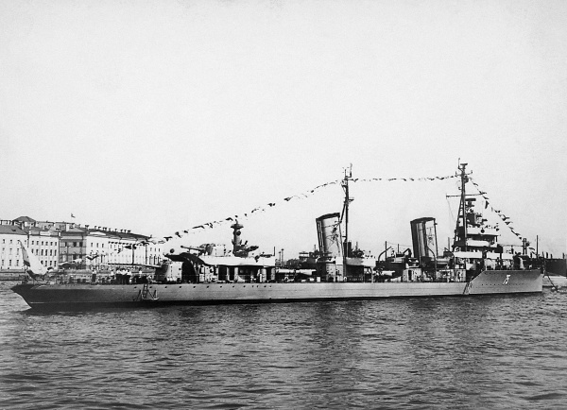
Лидер эскадренных миноносцев проекта 1 «ЛЕНИНГРАД»
Л
Принимал участие в боях в составе Балтийского флота во время Великой Отечественной войны. Корабль был заложен 5 ноября 1932 года на Судостроительном заводе имени А. А. Жданова (завод №190, сегодня Северная верфь). Передан флоту 5 декабря 1936 года.

Slide 29
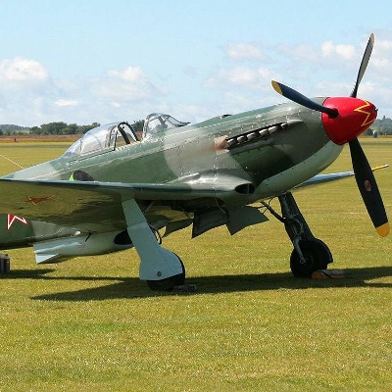
Як-1
Я
Разработку этого истребителя советские авиаконструкторы начали ещё в довоенные годы. Нацистская Германия уже развязала Вторую мировую войну в Европе, а пилоты Люфтваффе начали завоевывать господство в воздухе. Советскому воздушному флоту остро был необходим новый, быстрый и манёвренный истребитель, способный противостоять грозным немецким крылатым машинам.

Slide 30
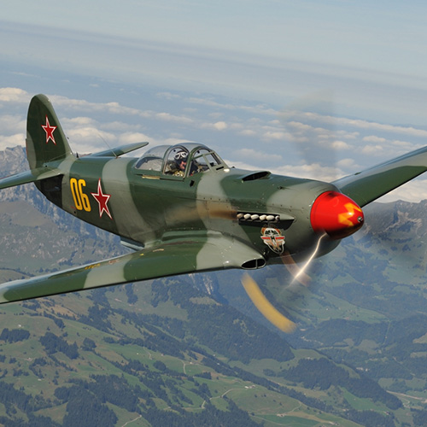
Як-9
Я
Если Як-1 был первым, во многом «сырым» истребителем КБ Яковлева, то Як-9 конструкторы разрабатывали, имея за плечами серьезный опыт создания боевых машин. Этот Як стал настоящим самолетом Победы! Советские асы за штурвалом нового истребителя заставляли немецких летчиков серьезно понервничать. Одну из модификаций — Як-9У, отличавшуюся мощным вооружением, пилоты «ласково» прозвали «Убийцей».

Slide 31
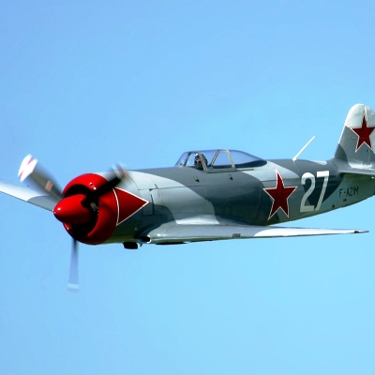
Ла-5
Л
Легендарный «Лавочкин» стал настоящей рабочей лошадкой советской авиации: именно этот самолет пользовался наибольшей популярностью среди советских асов — самых результативных пилотов отечественной авиации. На Ла-5 сражались Иван Кожедуб, Николай Гулаев, Кирилл Евстигнеев — список можно продолжать очень долго! На этом самолете летал знаменитый Алексей Маресьев — пилот, из-за ранения лишившийся обеих ног, но оставшийся на службе.

Slide 32
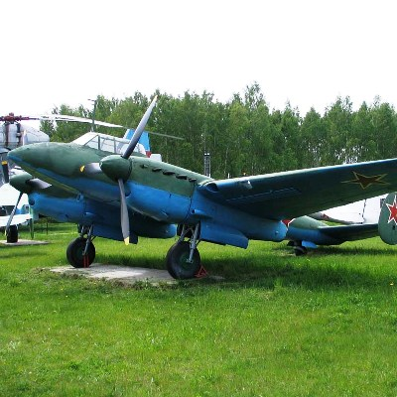
Пе-2
П
Свой вклад в разгром гитлеровской Германии внесли и пикирующие бомбардировщики Пе-2, которые стали самыми массовыми самолетами бомбардировочного класса в СССР. Цельнометаллические, шустрые и маневренные, эти крылатые машины стали настоящей бедой для немецких наземных сил — точность бомбовых ударов оказывалась крайне высокой, а благодаря высокой скорости Пе-2 советские асы-бомбардировщики уходили от атак немецкой истребительной авиации. Жолудев, Анпилов, Долина и ещё множество пилотов за штурвалом своих любимых «пешек» — так ласково прозвали они Пе-2 — внесли свой огромный вклад в победе советской армии в Великой Отечественной войне.

Slide 33
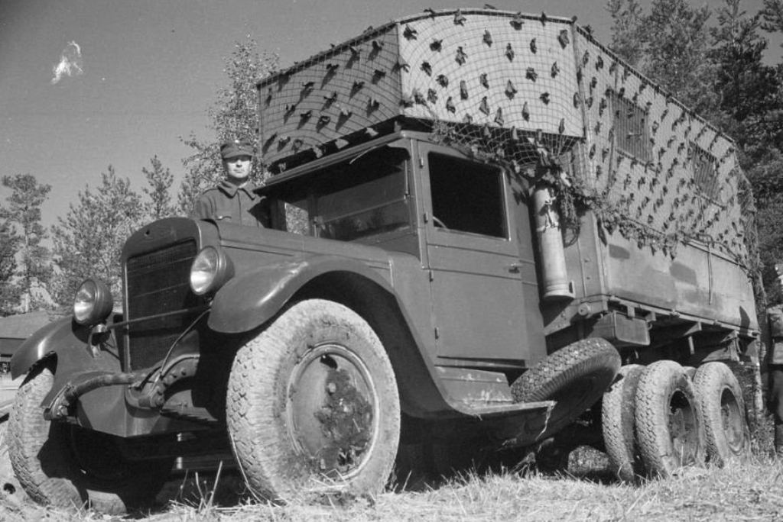
ПАРМ 1
П
Для ускорения ремонтов авиационной техники, скопившейся в авиачастях командование начало реорганизацию полевой ремонтной сети и систему управления ремонтом в целом. Ремонтные органы передавались главному инженеру ВВС и увеличивалось число подвижных авиаремонтных мастерских. В инженерно-авиационную службу авиаполков из тыловых органов были переданы мастерские ПАРМ-1 (автомобили) и в дополнение к ним были сформированы мастерские по ремонту спецоборудования ПАРМС-1

Slide 34
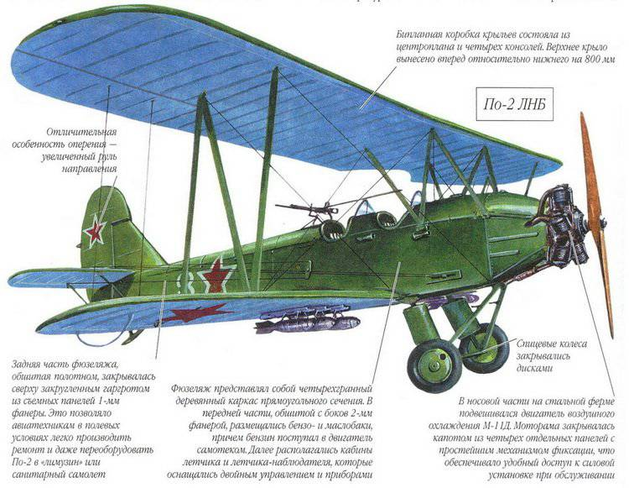
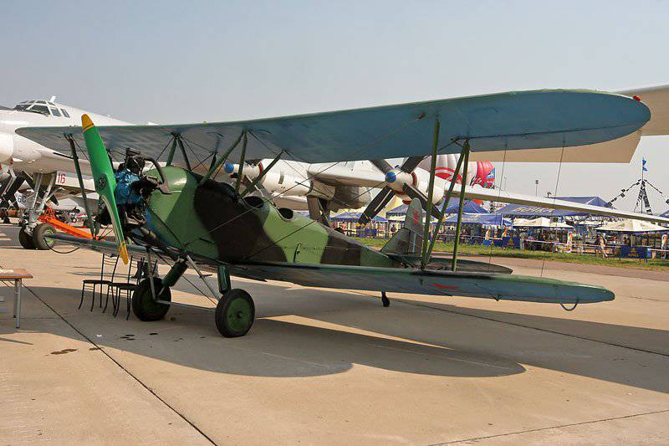
У-2
У
Самолет оснащался двигателем воздушного охлаждения М-11, развивавшим мощность в 100 л.с. Конструкция самолета У-2 была деревянной и выполнялась из сосны и фанеры, с полотняной обшивкой. Крылья У-2 были нормальными, двухлонжеронными с профилем ЦАГИ-541 и относительной толщиной 8,1%, с нижней кромкой.

